Slide 1
ULM NORD LORRAINE
Cours théoriques ULM
Règlementation
04 Décembre 2022

Slide 2
Règlementation
Références règlementaires
Les arrêtés
ULM
LSA
Aérodrome
Brevets
Bruit
Documents techniques
Carte jaune
Licence de station d’aéronefs (LSA)
Certificat d’aptitude
Etc…
Règles VFR

Slide 3
Les arrêtés
Arrêté du 31 juillet 1981 modifié, relatif aux brevets, licences et qualifications des navigants non professionnels de l'aéronautique civile (personnel de conduite des aéronefs)
Arrêté du 13 mars 1986 fixant les conditions dans lesquelles les aérodynes ultralégers motorisés, ou U.L.M., peuvent atterrir et décoller ailleurs que sur un aérodrome
Arrêté du 12 janvier 1984 PROGRAMME D'INSTRUCTION ET REGIME D'EXAMEN DU BREVET ET DE LA LICENCE DE PILOTE D’ULM
Arrêté du 18 avril 2011 relatif à la licence de station d'aéronef
Arrêté du 24 février 2012 relatif au bruit émis par les aéronefs ultralégers motorisés
Arrêté du 23 septembre 1998 relatif aux aéronefs ultralégers motorisés
# 24 juin 2019 : modification de l’arrêté ULM

Slide 4
Nouvelle règlementation 2019

Slide 5
Fiche de pesée

Slide 6
Aptitude à l’intégration dans la circulation d’aérodrome

Slide 7
Bilan carburant: la reserve réglementaire. Elle est de 10 mn lors d’un vol local… en vue de l’aérodrome. Elle est de 30 mn de jour, vol local ou navigation. 45 mn en navigation de nuit. Il n’est pas interdit à un opérateur (aéro-club) ou un pilote de rajouter sa propre réserve supplémentaire s’il le souhaite.

Slide 8
Réglementation du personnel naviguant
élève pilote : pas d'âge minimum pour l'inscription. Par contre pour avoir le brevet il faut :
- être âgé de 15 ans révolus
- être titulaire du certificat d'aptitude théorique commun
- avoir satisfait auprès d'un instructeur de pilote d'ULM de la classe correspondante :
- à une épreuve au sol spécifique à la classe (annexe II de l'arrêté)
- à une épreuve en vol.
licence et brevet : valable à vie dans une classe donnée. Qualification biplace valable pour une seule classe. Aptitude à la radiotéléphonie en langue française à passer auprès d'un instructeur.

Slide 9
Emport documents en vol

Slide 10
Emport documents en vol

Slide 11
Documents Techniques
Carte jaune
Fiche d’identification technique (identification par le constructeur avec le numéro de série auprès de la DGAC). Durée illimitée
Carte jaune est établie au nom du ou des propriétaires, sa durée est illimitée
Certificat d’aptitude au vol: il est valable deux ans et se renouvelle par le propriétaire sur son « Mon espace ULM »
LSA
Radio: attention 8,33 kHz obligatoire à partir du 01 janvier 2021
Copie de la carte d’identification
JAA Form 1 ou FAA 8130 3
Validité 6 ans
Transpondeur
Mode A,C,S, ADS-B.
Tout appareil neuf livré équipé d’un transpondeur, devra être livré avec un mode « S » à compter du 31/03/2010.
Il en sera de même pour tout appareil ancien qui n’avait pas de transpondeur, et viendrait à en être équipé à partir de cette date.
Obligatoire en espace contrôlé
Idem radio (CI)
Radio et transpondeur sur la même LSA

Slide 12
Transpondeur
Définition
Le transpondeur d'un aéronef est l'équipement embarqué qui permet aux radars secondaires des stations de contrôle du trafic aérien au sol de déterminer la position - ou géolocalisation - de l'avion dans l'espace surveillé.
En France, le transpondeur est obligatoire à bord des aéronefs volant dans les espaces A, C et D ainsi que dans certaines zones et sur certains itinéraires publiés. Des dérogations sont possibles, si elles sont approuvées par l'autorité compétente. Les aéronefs équipés de transpondeur doivent le mettre en route dès qu'ils sont en mouvement, dans n'importe quel espace, sauf les planeurs qui sont autorisés à le couper pour économiser leurs batteries.
Modes
A: mode 3/A → délivre un code à quatre chiffres en système octal, il est attribué par le contrôle aérien (à usage militaire ou civil)
C: mode C → indique l'altitude–pression (QNE) sous forme d'un code octal à quatre chiffres (à usage militaire ou civil)
S: mode S → retourne divers formats d'information sur une interrogation sélective. Chaque avion se voit attribuer une adresse fixe codée sur 24 bits (usage civil et militaire)
ASB-B: Automatic dependent surveillance-broadcast (ADS-B) est un système de surveillance coopératif pour le contrôle du trafic aérien et d'autres applications connexes. Un avion équipé de l'ADS-B détermine sa position par un système de positionnement par satellite (GNSS) et envoie périodiquement cette position et d'autres informations aux stations sol et aux autres appareils équipés de l'ADS-B évoluant dans la zone.

Slide 14
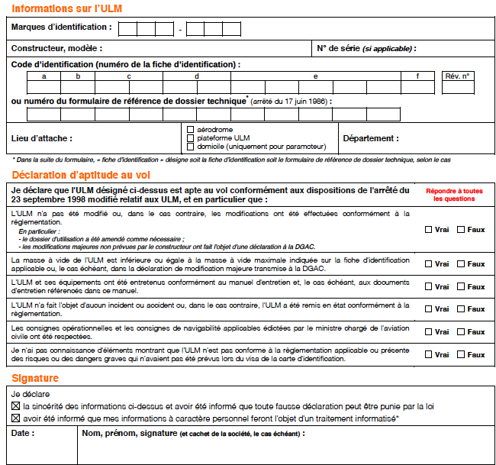
Certificat d’aptitude au vol d’un ULM

Slide 15
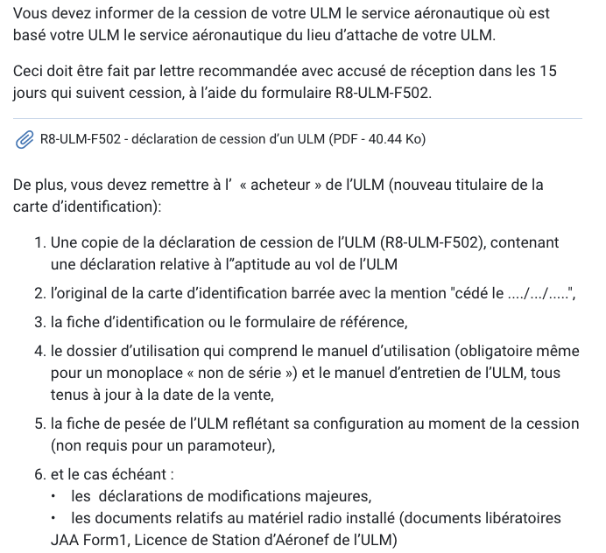
Cession d’ULM

Slide 16
Minimums VMC: conditions météorologiques de vol à vue

Slide 17
Règles semi- circulaire & Hauteurs de survol

Slide 20
AGENDA prévisionnel
Espaces Aériens => 27 Novembre
Règlementation => 04 Décembre
Météorologie => 11 Décembre
Aérodynamique => 08 Janvier
Altimétrie => 15 Janvier
Navigation => 22 Janvier
Forum Sécurité => 12 Mars (en commun)

